Slide 1
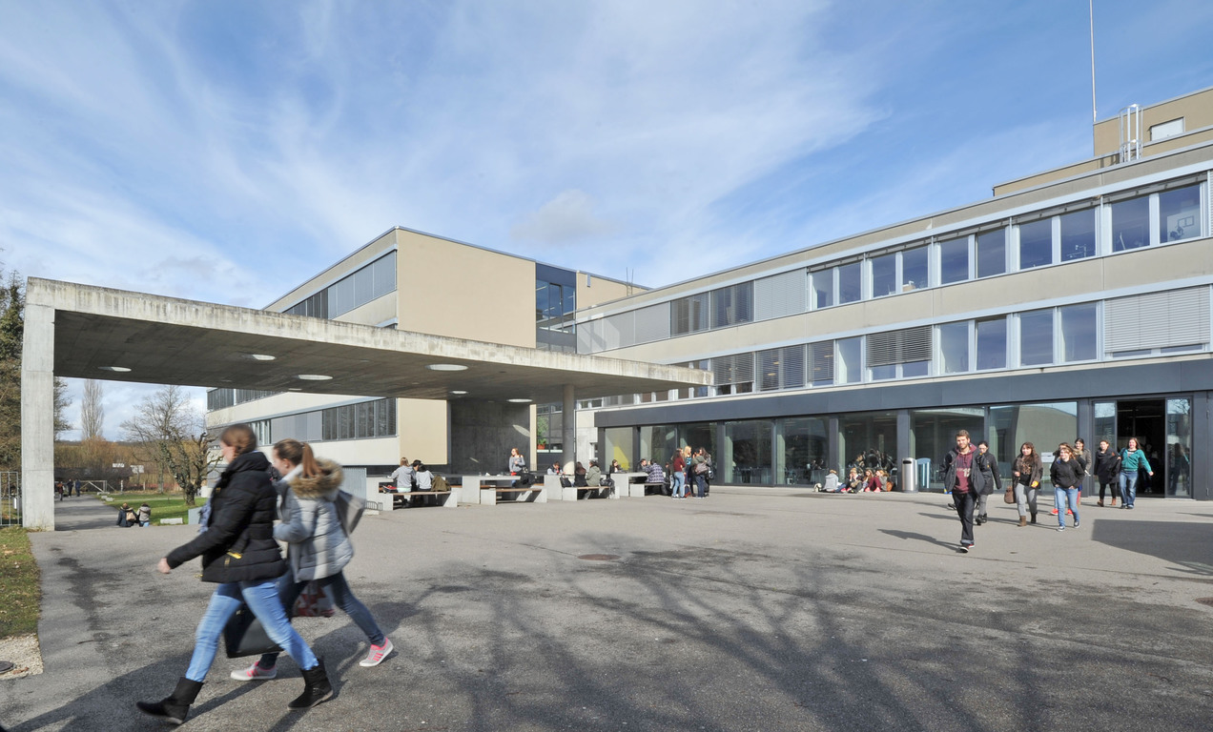
Weiterführende Schulen: Gymnasien
Marc Rohner, Rektor Gymnasium Oberwil (Montag, 16. Oktober 2023)

Slide 2

www.baselland.ch
Notes:
Hinweis auf Kantonsseite
Weitere Informationen zu den Angeboten der Sek II (Berufsbildung und Mittelschulen) – heute geht es um die Mittelschulen

Slide 3
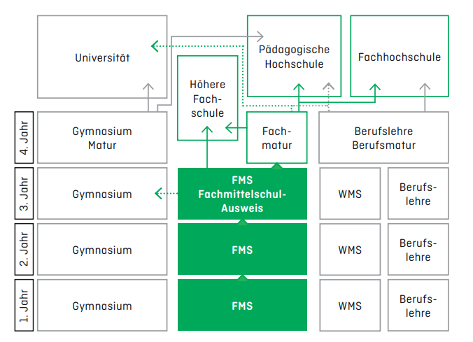

Welche Maturität passt zu mir?
FMS Fachmittelschulausweis
FMS
FMS
Allgemeinbildende Schulen (ohne Berufsabschluss)
Notes:
Verschiedene Maturitätstypen
Wir erklären den gymnasialen Weg (4 Jahre + anschl. Studium)

Slide 4
wozu Gymnasium? – ewig Schule?
Breite Allgemeinbildung
Vorbereitung auf Studium (Uni oder ETH)
Möglichkeiten offen halten
Eignung, Wille und Neugier
Zunehmende Selbständigkeit und Wahlmöglichkeiten
Unterrichtsfreie Zeit

Slide 5

«wahnsinnig» streng? – lebensfern?
Im Interesse der Schüler/innen
Ansprüche Hochschulen und Arbeitswelt (Studienerfolg)
Lernen lernen
lebensferne Theorie
Überflüssiger Stoff
Nachdenken – nicht nur büffeln
«Nahrung für das Gehirn»

Slide 6
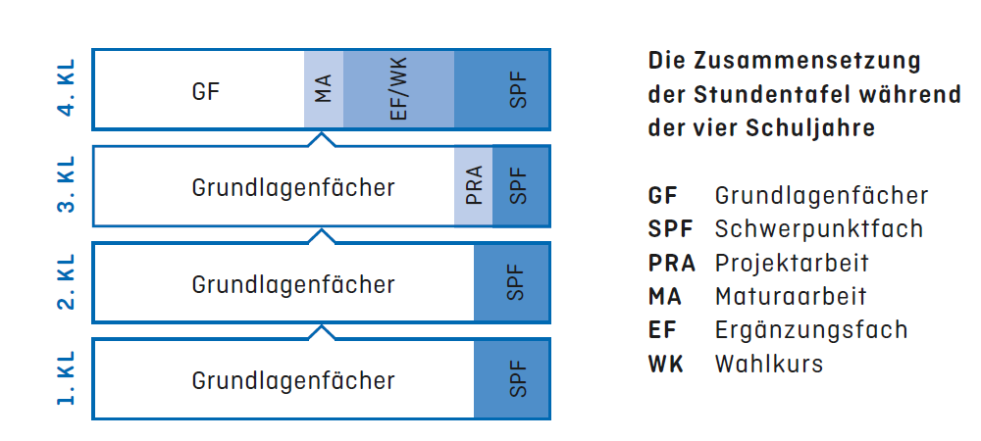
Maturitätsschulen: Ausbildungsstruktur

Slide 7
Breite Allgemeinbildung (keine Spezialisierung)
Notes:
Konkret – gesamtes Fächerangebot
NEU Informatik

Slide 8
Schwerpunktfach (wählbar)
Angewandte Mathematik und Physik (A), Biologie und Chemie (B), Latein (L), Italienisch (I), Spanisch (S), Wirtschaft und Recht (W), Bildnerisches Gestalten (Z), Musik (M), Griechisch (G) – nur in Liestal, Russisch (R) – nur in Münchenstein
Ergänzungsfach/Wahlkurs (wählbar)
Nebst Maturitätsfächer auch Zusatzfächer wie Wirtschaft und Recht, Philosophie, Pädagogik und Psychologie, Informatik, Religionswissenschaften, Sport
Freifächer (freiwillig)
Sprachen: Italienisch, Latein, Russisch, Sprachdiplome, Spanisch, etc.
Sport: Volleyball, Bergtouren, Schulhausmannschaften
Weitere Fächer wie Theater, Chor, Band, Philosophie, Pädagogik und Psychologie, Informatik, Religionswissenschaften
Notes:
Wahlbereich

Slide 9
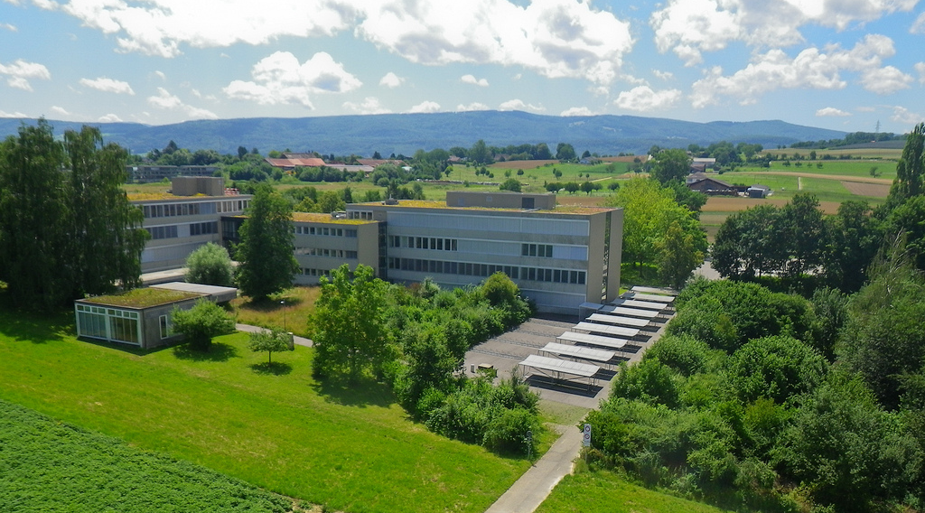
Gymnasium Oberwil
Marc Rohner, Rektor (Montag, 16. Oktober 2023)

Slide 10
Gymnasium Oberwil (schulspezifisch)
Vertiefung in den Geistes- und Sozialwissenschaften: Politische Bildung (1 Semester), Globalisierung (1 Semester), Ethik (1 Jahr)
Immersionsunterricht
Zusatzangebot
Drei bis vier Sachfächer auf Englisch (Mathematik, Geschichte, Biologie oder Geografie)
Wahl (Ergänzungsfach, Wahlkurs oder Maturaarbeit)
Ausweis: Zweisprachige Matur (bilinguale Matur)

Slide 11
Schüler/in als Individuum
Begabungen und Begabtenförderung: Zeit für eigene Ideen/Projekte
Dispensationen: Individuallösung im Sport, wissenschaftliche Projekte ausserhalb der Schule, Musikhochschule, etc.
Förderangebote: Lerncoaching, Unterstützungsangebote in Mathematik und Französisch
Ausgleich durch musische Fächer: Bildnerisches Gestalten / Musik und Sport
Anlässe und Lager: Theater, kulturelle Angebote, Mittagsforen, Reisen, Sportwoche, Fachtage in den Geistes- und Sozialwissenschaften sowie Naturwissenschaften

Slide 12
Anmeldung (neue Vorgehensweise)
Marc Rohner, Rektor (Montag, 16. Oktober 2023)
Schwerpunktfach und Wahlpflichtfach
Schwerpunktfach (A, B, G, I, L, M, R, S, W oder Z)

Slide 13
Anmeldeverfahren
Anmeldung Gymnasium = Bekenntnis zur breiten Allgemeinbildung
Anmeldung elektronisch → Schwerpunktfach und Wahlpflichtfach angeben (man kann auch ein zweites Schwerpunktfach angeben)
Vgl. Infoblatt (Website der Sekundarschulen)
Notes:
Kein Anspruch auf Schule
Anspruch auf Schwerpunktfach

Slide 14
Diverses
Beratungsgespräche im Bereich Musik und Bildnerisches Gestalten
Information/Beratung ≠ Prüfung
Musik (M): kurzes Vorspiel (04.12.2023)
Bildnerisches Gestalten (Z): Mappe (04.12.2023)
Formulare für Eignungsabklärung / Beratungsgespräch
BYOD am Gymnasium
Vorgaben der Schulleitungskonferenz Gymnasien

Slide 15

Informationsabend Gymnasium: Schwerpunktfächer und Immersion
Marc Rohner, Rektor (Montag, 16. Oktober 2023)
Datum: 06. November 2023
Zeit: 18.00 Uhr (Sekundarschulen Binningen und Allschwil)
19.15 Uhr (Sekundarschulen OZL, Therwil und Oberwil)
Ort: Aula Gymnasium Oberwil
vgl. www.gymoberwil>maturabteilung
Infoblatt - Sekundarschulen

Slide 16
Aufnahmebedingungen Leistungszug P
Notendurchschnitt und Punktesumme
Notendurchschnitt mind. Ø 4.0 der promotionsrelevanten Fächern
Punktesumme min. 34 aus [E+F+B+P+2*D+2*M]
    …einfach zählenden Fächern Englisch und Französisch
    …doppelt zählenden Fächern Deutsch und Mathematik
    …doppelt zählenden Notendurchschnitt Biologie, Chemie und Physik
in beiden Zeugnissen ► def. Aufnahme
in einem Zeugnis ► prov. Aufnahme

Slide 17
Aufnahmebedingungen Leistungszug E
Notendurchschnitt und Punktesumme
Notendurchschnitt mind. Ø 5.0 der promotionsrelevanten Fächern
Punktesumme min. 40 aus [E+F+B+P+2*D+2*M]
    …einfach zählenden Fächern Englisch und Französisch
    …doppelt zählenden Fächern Deutsch und Mathematik
    …doppelt zählenden Notendurchschnitt Biologie, Chemie und Physik
in beiden Zeugnissen ► def. Aufnahme
in einem Zeugnis ► prov. Aufnahme

Slide 18
Aufnahmebedingungen
Provisorisch aufgenommene Schülerinnen und Schüler haben ein Jahr Zeit – wenn sie dann nicht befördert werden, können sie nicht repetieren.

